Slide 1
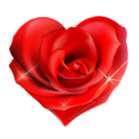

Slide 2
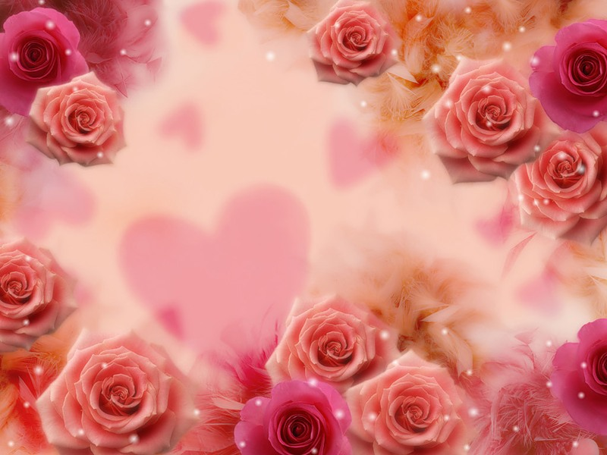
Среди весенних первых дней
8 Марта всех дороже.
На всей земле, для всех людей
Весна и женщины похожи.

Slide 3
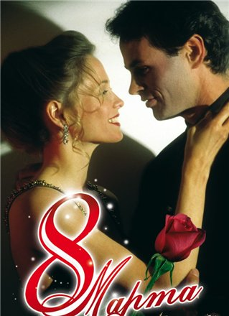
Международный женский день
праздник, отмечаемый в ряде стран как «женский день».
Смысл, вкладываемый в это определение, варьируется от дня борьбы женщин за гражданские и социальные права до дня почитания всех женщин

Slide 4
Есть много праздников
в стране,
Но женский день отдан Весне,
Ведь только женщинам подвластно
Создать весенний праздник - лаской.

Slide 5
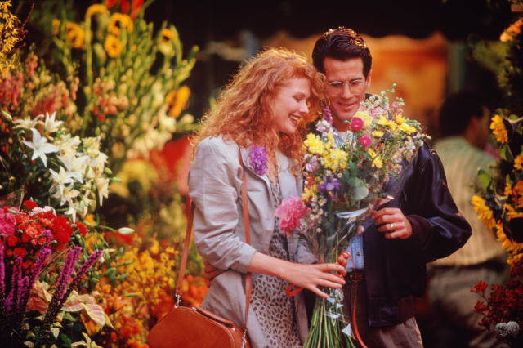
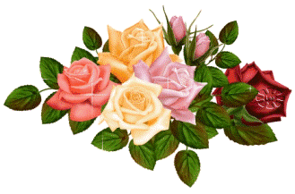
Нас март окутал, счастливый весь Мы вечно будем, пока вы есть!

Slide 8
С Праздником!

Slide 9
Девочки тоже вас любят!

Slide 10
Мы любим вас, дорогие учителя!!!

